Slide 1
Translator
Поморцев Александр (да-да, тот самый)

Slide 2
Описание:
В данном приложении имеется 3 окна: Сам переводчик (Translator), история переводов (History), и викторина (Quiz)
В окне переводчика можно переводить текст с одного языка на другой
В окне истории смотреть

Slide 3
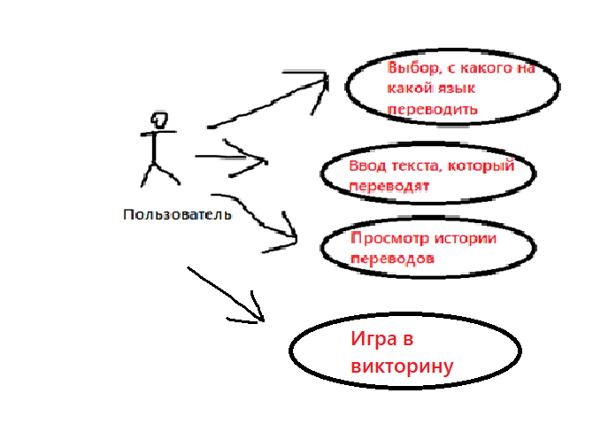
Диаграмма прецедивов

Slide 4
Технологии
PyQt5
Sqlite3
Googletrans
Python

Slide 5
Отношения классов
Это я чуток позже сделаю, Полина)

Slide 6
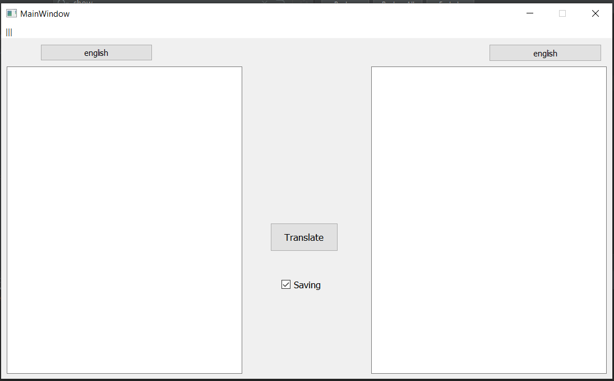
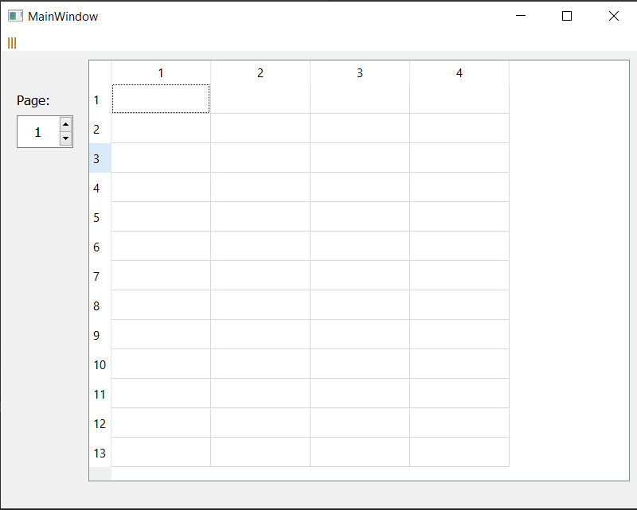
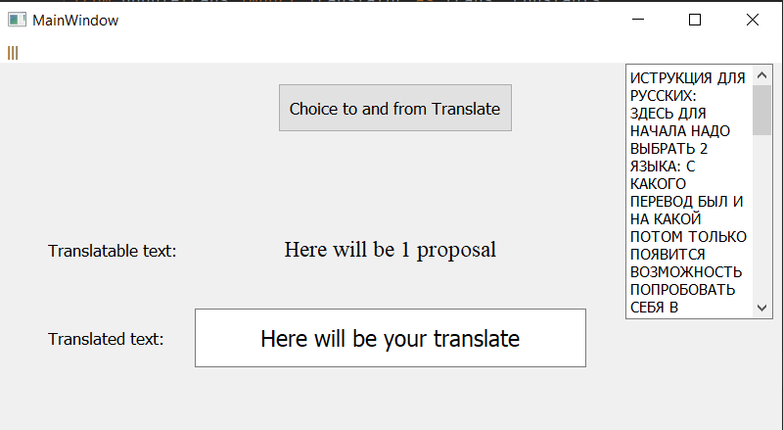
Окна:
Translator
History
Quiz

Slide 7
Итог
У нас переводчик с возможностью сохранять переводы
Возможность проверить свои знания с помощью викторины
(лично от меня: ни капли не имеет дизайна переводчик)

